Slide 1
Wat krijg je te zien in deze video?
Hoe ziet het examen eruit
Soorten vragen
Strategieën kijk en luister
Strategieën lezen
Oefenvragen op Facet
  6 leesvragen
  2 kijk- en luistervragen
  1 luistervraag
Tips voor het eindexamen

Slide 2

Hoe ziet het examen eruit?
90 minuten
Via Facet
Kijken & luisteren
Lezen
De vragen zijn in het Nederlands of Engels

Slide 3
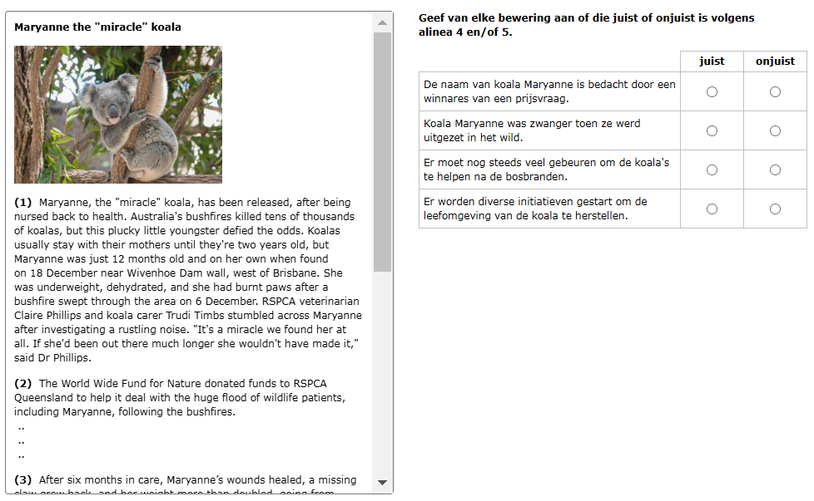
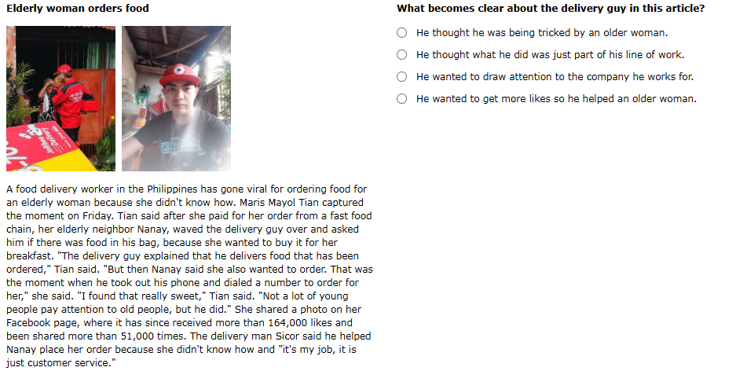
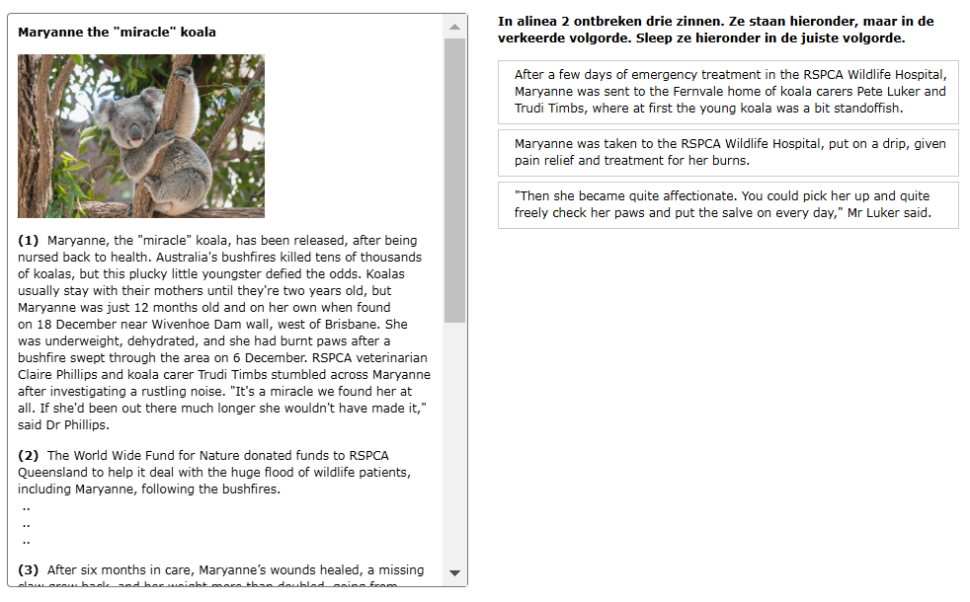
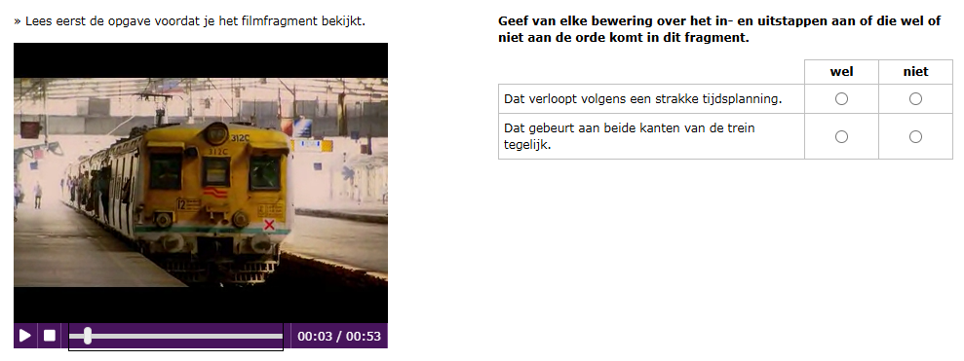
Soorten vragen
Meerkeuze
Juist / onjuist
Wel / niet
Slepen

Slide 4
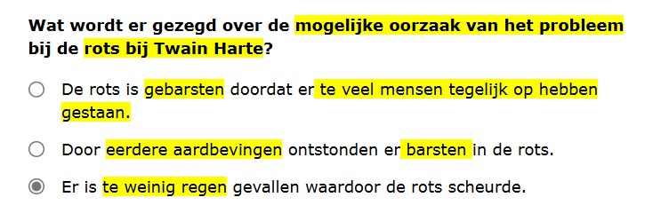
Strategieën kijk- en luisteren
Luister naar de introductie
Lees de vraag
  markeer de sleutelwoorden
Luister naar het fragment
Let op de sleutelwoorden
Beantwoord de vraag
Tip: let op woorden die extra worden benadrukt

Slide 5
Strategieën lezen
Lees eerst de vraag!
  Wat moet je lezen?
  Waar ben je naar op zoek?
  Markeer de sleutelwoorden!
Lees de tekst / het tekstgedeelte
Zoek het goede antwoord in de tekst
  Dus niet het goede antwoord omdat jij dat vindt
Gebruik je woordenboeken

Slide 6
Oefenen op Facet met Destina
Vraag 12 Engels examen 2024 meerkeuzevraag

Slide 7
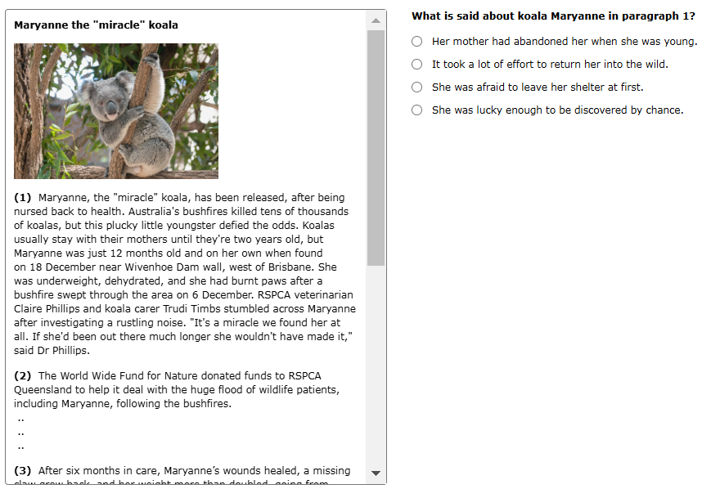

Slide 8
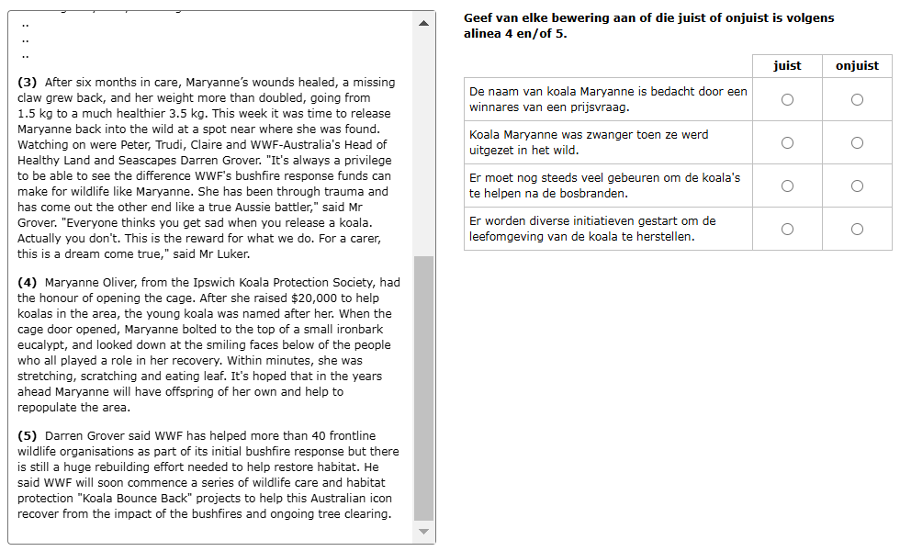

Slide 9
Oefenen op Facet met Destina
Vraag 2 Engels examen 2024 Juist/onjuist vraag

Slide 10
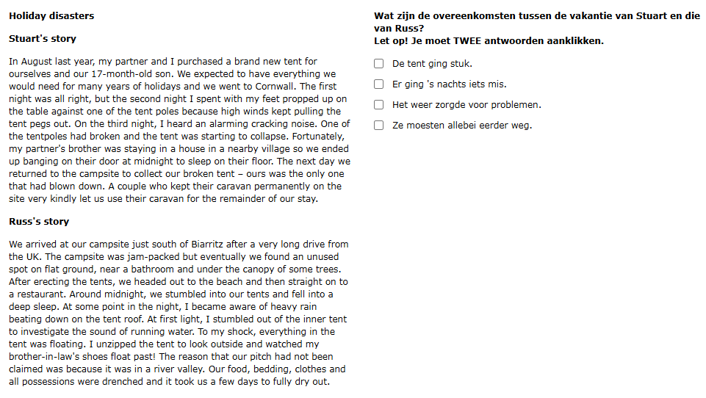

Slide 11
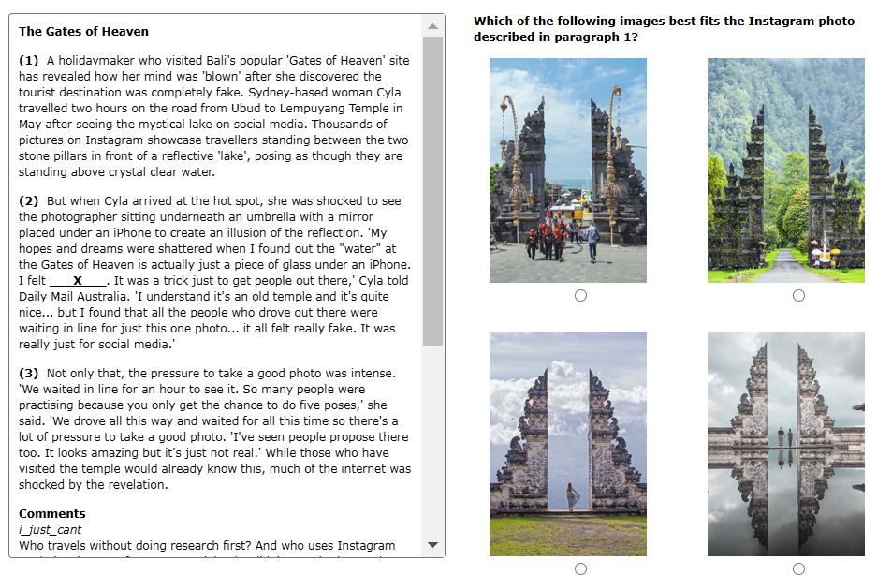

Slide 12
Oefenen op Facet met Destina
Vraag 8 Engels examen 2024 twee vragen aanklikken

Slide 13
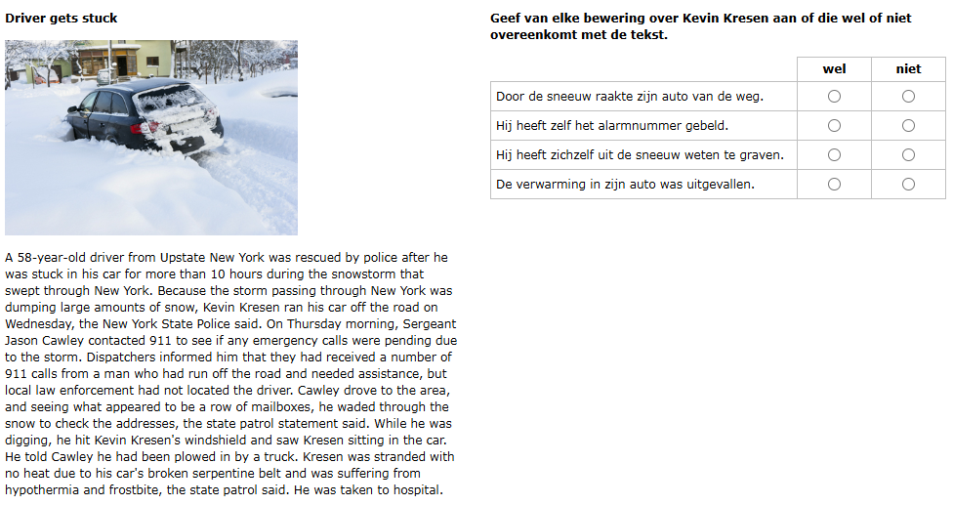

Slide 14
